Slide 1
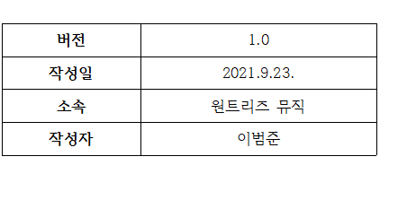
표지
목차
건축잡
사이트맵
UI / 기능정의(웹)
UI / 기능정의(앱)
건축잡(가제)
마무리 표지

Slide 2
표지
INDEX
목차
건축잡
사이트맵
UI / 기능정의(웹)
UI / 기능정의(앱)
건축잡 사이트맵
건축잡 UI 및 기능정의(웹)
건축잡 UI 및 기능정의(앱)
마무리 표지

Slide 3
채용정보
기업 상세정보
정보열람
결제 페이지
지원 페이지
표지
건축잡
Site Map
목차
이력서 등록/수정
인재정보
인재 상세정보
개인정보 수정
건축잡
사이트맵
UI / 기능정의(웹)
UI / 기능정의(앱)
개인정보 페이지
관심/ 최근 본 기업
카톡 알림받기
지원현황
로그인
마이페이지
비밀번호 변경
기업정보 수정
회원탈퇴
메인 페이지
기업회원가입
채용 등록/수정
회원가입
기업정보 페이지
마무리 표지
개인회원가입
지원자 관리
관심/ 최근 본 기업
ID/PW 찾기
공지사항
공지사항 세부내역
이용안내
FAQ
문의내역
지원현황과 지원자 관리는 필수 페이지는 아니라고 판단
1:1문의
문의 작성

Slide 4
표지
목차
건축잡
사이트맵
UI / 기능정의(웹)
UI / 기능정의(앱)
건축잡
UI/기능정의
(웹사이트)
마무리 표지

Slide 5
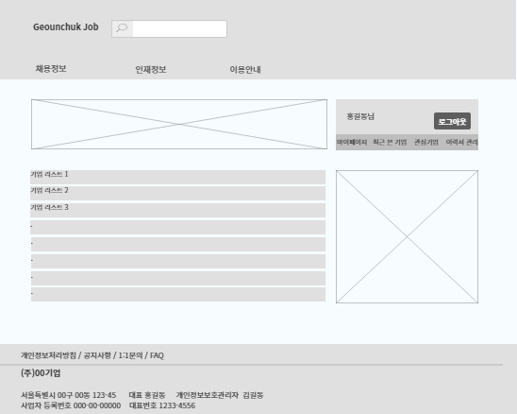
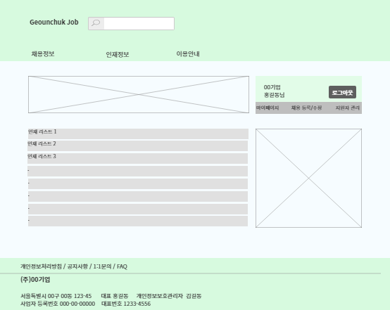
표지
목차
건축잡
사이트맵
UI / 기능정의(웹)
UI / 기능정의(앱)
마무리 표지
개인회원
기업회원
1
Description
1
Ambiguous
(판단 보류 부분)

Slide 6
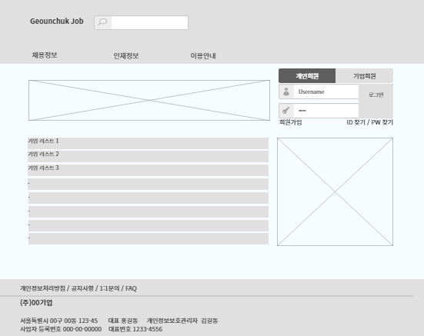
Page Title | HOME (미로그인) | Screen ID |  | Author | 이범준 | Date | 2021.10.06
Screen Path | HOME(미로그인)
Description
1 | 검색을 도와주는 기능이다.
2 | 클릭 시 채용을 진행중인 기업들이 나열된 채용정보 화면으로 이동한다.
3 | 클릭 시 구직을 진행중인 인재들의 정보들이 나열된 인재정보 화면으로 이동한다.
4 | 클릭 시 이용안내(공지사항,FAQ,1:1문의)를 이용할 수 있는 화면으로 이동한다.
5 | 개인회원과 기업회원 로그인 선택 기능이다.
6 | 정확한 아이디와 비밀번호를 입력 후 로그인 버튼을 누르면 HOME(로그인)화면으로 이동하게 된다. 부정확한 정보 입력 후 로그인 버튼을 누를 경우 ‘아이디와 비밀번호를 확인하세요‘ 라는 문구가 출력된다.
7 | 클릭 시 회원가입을 위한 화면으로 이동한다.
8 | 클릭 시 아이디와 비밀번호를 찾기 위한 화면으로 이동한다.
9 | 최신순으로 채용을 진행중인 기업들이 나열된다. 클릭 시 해당 기업의 상세정보를 살펴볼 수 있다.(비용을 지불해야 가능)
10 | 각 버튼 클릭 시 해당 내용을 살펴 볼 수 있는 화면으로 이동한다.
11 | 사이트를 제공하는 기업의 정보를 보여준다.
표지
목차
1
건축잡
사이트맵
UI / 기능정의(웹)
UI / 기능정의(앱)
2
3
4
5
6
7
8
9
마무리 표지
10
11

Slide 7
Page Title | HOME (로그인) | Screen ID |  | Author | 이범준 | Date | 2021.10.06
Screen Path | HOME(미로그인) > HOME(로그인)
Description
1 | 로그인이 되어 있을 경우 해당 버튼을 누르면 로그아웃이 된다.
2 | 로그인이 되어 있을 경우 각 버튼 클릭 시 마이페이지, 최근 본 기업 등 회원의 정보가 담긴 화면으로 이동할 수 있다.
Check Point
로그인이 되어있지 않을 경우 1번,2번 기능은 사용이 불가하다.
표지
목차
건축잡
사이트맵
UI / 기능정의(웹)
UI / 기능정의(앱)
1
2
마무리 표지

Slide 8
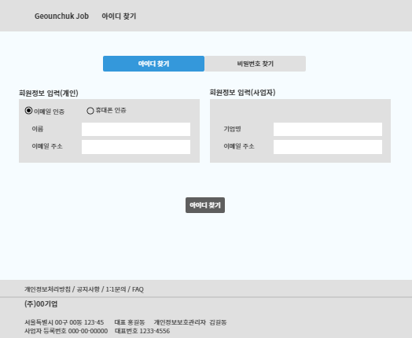
Page Title | 아이디/비밀번호 찾기(이메일 인증) | Screen ID |  | Author | 이범준 | Date | 2021.10.06
Screen Path | HOME(미로그인) > 아이디/비밀번호 찾기
Description
1 | 클릭 시 현재 화면인 아이디 찾기 화면으로 이동한다.
2 | 클릭 시 비밀번호 찾기 화면으로 이동한다.
3 | 개인회원은 이메일 인증과 휴대폰 인증으로 아이디를 찾을 수 있다.
4 | 사업자는 아이디가 사업자 번호로 되어있어 아이디를 잊어버릴 확률이 낮아 판단보류
5 | 입력란에 정확한 회원 정보 입력 후 버튼 클릭 시 해당 회원의 아이디를 보여주는 팝업이 생성된다. 입력란에 부정확한 회원 정보 입력 후 버튼 클릭 시 정보를 다시 확인하라는 문구가 출력된다.
Check Point
기업회원의 ID는 사업자 번호 가입 했을 당시의 이메일과 휴대폰이 기억나지 않을 경우 1:1문의에서 문의 가능
표지
목차
건축잡
사이트맵
UI / 기능정의(웹)
UI / 기능정의(앱)
1
2
3
4
마무리 표지
5

Slide 9
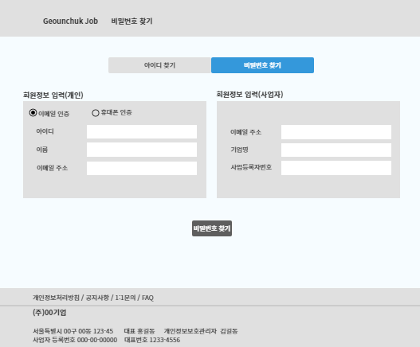
Page Title | 아이디/비밀번호 찾기(이메일 인증) | Screen ID |  | Author | 이범준 | Date | 2021.10.06
Screen Path | HOME(미로그인) > 아이디/비밀번호 찾기
Description
1 | 개인회원은 이메일 인증과 휴대폰 인증으로 비밀번호를 찾을 수 있다. 해당 이메일과 휴대폰으로 전송된 인증번호를 인증하여 비밀번호 찾기를 진행한다.
2 | 기업회원은 이메일 주소, 기업명 등 모든 정보 입력 후 해당 이메일로 전송된 인증번호를 인증하여 비밀번호 찾기를 진행한다.
3 | 정확한 정보 입력 후 클릭 시 해당 회원의 비밀번호를 변경할 수 있는 화면으로 이동한다. 부정확한 정보 입력 후 클릭 시 해당 회원이 입력한 정보를 확인해보라는 문구가 출력된다.
Check Point
표지
목차
건축잡
사이트맵
UI / 기능정의(웹)
UI / 기능정의(앱)
1
2
마무리 표지
3

Slide 10
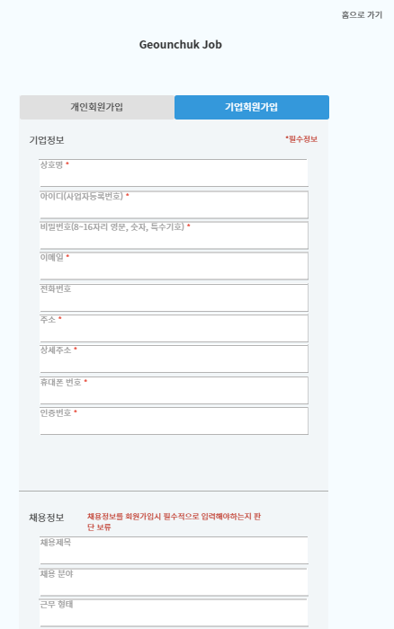
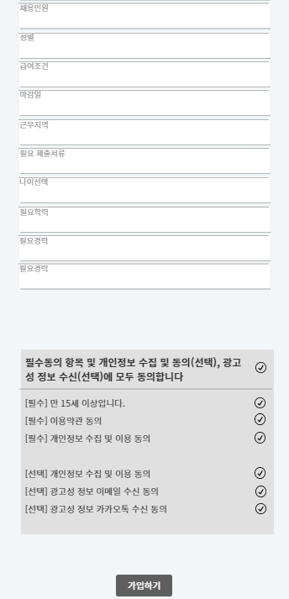
Page Title | 기업회원가입 | Screen ID |  | Author | 이범준 | Date | 2021.10.06
Screen Path | HOME(미로그인) > 기업회원가입
Description
1 | ‘홈으로 가기’클릭 시 HOME화면으로 이동한다.
2 | 클릭 시 개인 회원가입 양식으로 이동한다.
3 | 클릭 시 기업 회원가입 양식으로 이동한다.
4 | 기업회원가입 시 필요한 기업 정보 입력란이다.
5 | 기업이 채용을 진행할 때 필요한 채용정보 입력란이다.
6 | 회원가입 시 필요한 필수항목 동의 및 개인정보 수집 동의 등을 나열한 것이다.
7 | 카카오톡 알림 수신 동의 여부이다.
8 | 정확한 정보 입력 후 ‘가입하기’ 클릭 시 회원가입이 완료된다. 부정확한 정보 입력 후 ‘가입하기’ 클릭 시 정보를 확인 후 입력하라는 문구를 출력한다.
Check Point
필수정보를 입력하지 않을 경우 회원가입이 진행되지 않는다. 채용정보를 회원가입 시 필수적으로 작성해야하는 지 판단 필요(기술잡은 필수작성)
표지
목차
1
건축잡
사이트맵
UI / 기능정의(웹)
UI / 기능정의(앱)
2
3
4
마무리 표지
6
5
7
8

Slide 11
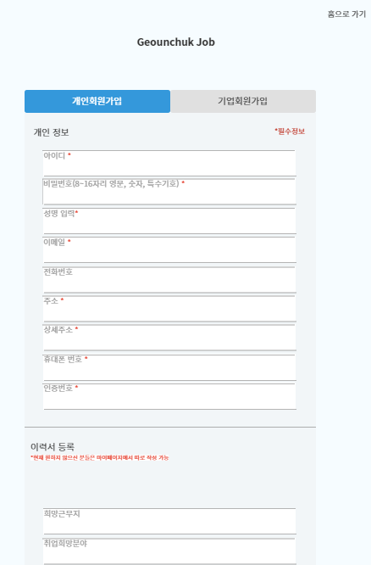
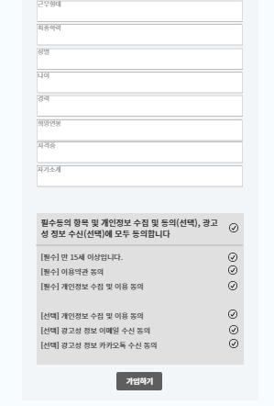
Page Title | 개인회원가입 | Screen ID |  | Author | 이범준 | Date | 2021.10.06
Screen Path | HOME(미로그인) > 개인회원가입
Description
1 | 개인회원가입 시 필요한 개인 정보 입력란이다.
2 | 개인회원이 인재등록 시에 필요한 이력 관련 입력란이다.
Check Point
필수정보를 입력하지 않을 경우 회원가입이 진행되지 않는다. 다른 모든 기능은 앞서 기술한 기업회원가입 화면과 동일하다
표지
목차
건축잡
사이트맵
UI / 기능정의(웹)
UI / 기능정의(앱)
1
마무리 표지
2

Slide 12
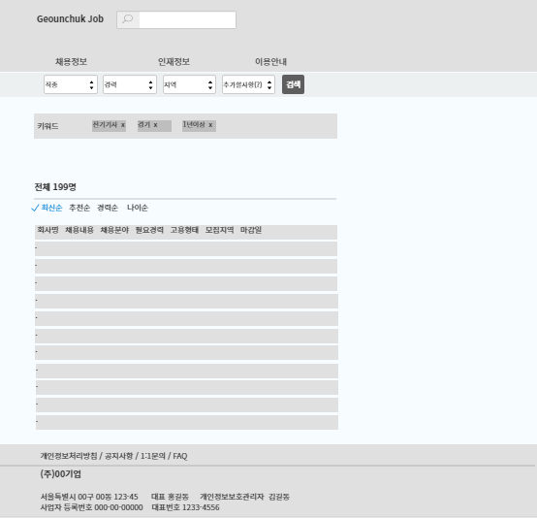
Page Title | 채용정보 | Screen ID |  | Author | 이범준 | Date | 2021.10.06
Screen Path | HOME(미로그인) > 채용정보 HOME(미로그인) > HOME(로그인) > 채용정보
Description
1 | 자신이 근무하고 싶은 직종, 경력, 지역 등을 선택하고 검색 버튼을 누를 경우 이에 해당하는 기업들의 목록이 나열된다.
2 | 회원이 검색 설정한 직종,경력,지역 등의 키워드들이 나열된다. ‘x’버튼을 클릭해 해당 키워드를 삭제하면 남은 키워드로 채용중인 기업들을 재검색한다.
3 | 해당 키워드로 나열된 채용정보들을 최신순, 추천순, 경력순 등으로 정렬 시켜 확인할 수 있도록 도와준다.
4 | 사용자가 설정한 조건에 부합하는 채용중인 기업들이 나열되어 있다. 하나의 기업을 클릭할 경우 상세채용정보 화면으로 이동한다.
표지
목차
건축잡
사이트맵
UI / 기능정의(웹)
UI / 기능정의(앱)
1
2
3
4
마무리 표지

Slide 13
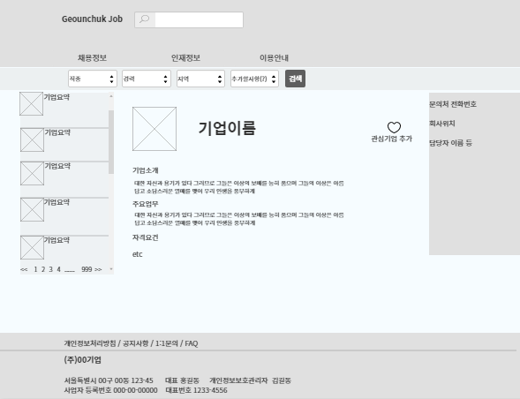
Page Title | 상세채용정보 | Screen ID |  | Author | 이범준 | Date | 2021.10.06
Screen Path | 1. HOME(미로그인) < HOME(로그인) > 채용정보 > 상세채용정보 2. HOME(미로그인) < HOME(로그인) > 상체재용정보
Description
1 | 해당 기업과 유사한 기업들을 확인할 수 있는 기능을 한다.
2 | 사용자가 선택한 기업의 채용정보가 상세하게 나열된다.
3 | 해당기업을 관심기업으로 설정한다. 관심기업으로 설정된 기업은 마이페이지(관심기업)에서 확인 가능하다.
4 | 기업의 전화번호, 회사위치, 담당자 이름 등을 확인 가능하다.
Check Point
비용을 지불하지 않을 경우 상세채용정보 화면 확인이 불가능하다. OR 비용을 지불하지 않을 경우 상세채용정보 화면은 확인 가능하지만 4번 확인이 불가능하다.
표지
목차
건축잡
사이트맵
UI / 기능정의(웹)
UI / 기능정의(앱)
1
4
2
3
마무리 표지

Slide 14
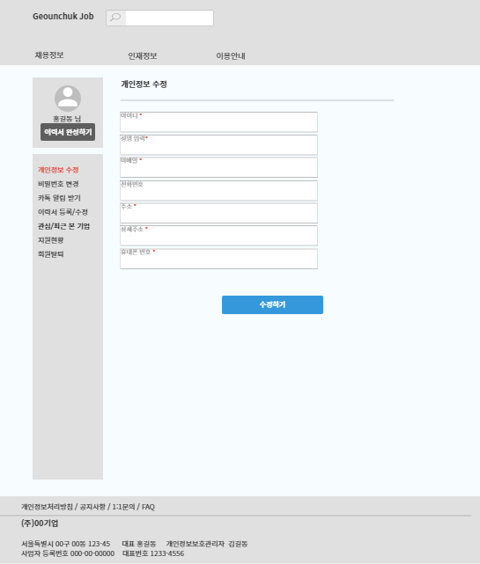
Page Title | 개인정보 수정 | Screen ID |  | Author | 이범준 | Date | 2021.10.06
Screen Path | HOME(미로그인) < HOME(로그인) > 마이페이지(개인) > 개인정보 수정
Description
1 | 잘못 입력하거나 입력하지 않은 정보들을 수정할 수 있는 기능을 한다.
2 | 클릭 시 현재 화면인 개인정보 수정 화면으로 이동한다.
3 | 클릭 시 비밀번호를 변경할 수 있는 화면으로 이동한다.
4 | 클릭 시 카카오톡 알림 여부를 설정할 수 있는 화면으로 이동한다.
5 | 클릭 시 인재등록을 위한 이력서 등록/수정 화면으로 이동한다.
6 | 클릭 시 자신이 설정한 관심/최근 본 기업을 확인할 수 있는 화면으로 이동한다.
7 | 지원현황이 필요한지 판단 보류
8 | 클릭 시 회원탈퇴를 위한 화면으로 이동한다.
9 | 수정하기 버튼 클릭 시 변경된 내용으로 개인정보가 수정된다.
Check Point
표지
목차
건축잡
사이트맵
UI / 기능정의(웹)
UI / 기능정의(앱)
1
1
2
2
3
3
4
4
5
5
6
6
7
7
8
마무리 표지
8
9
9

Slide 15
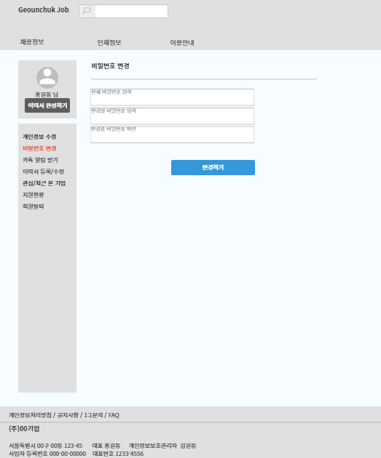
Page Title | 비밀번호 변경 | Screen ID |  | Author | 이범준 | Date | 2021.10.06
Screen Path | HOME(미로그인) < HOME(로그인) > 마이페이지(개인) > 비밀번호 변경
Description
1 | 현재 비밀번호와 변경할 비밀번호를 입력할 수 있는 입력란이다.
2 | 현재 비밀번호와 변경할 비밀번호 입력 후 변경하기 클릭 시 해당 번호로 비밀번호가 변경된다.
Check Point
표지
목차
건축잡
사이트맵
UI / 기능정의(웹)
UI / 기능정의(앱)
1
1
2
2
마무리 표지

Slide 16
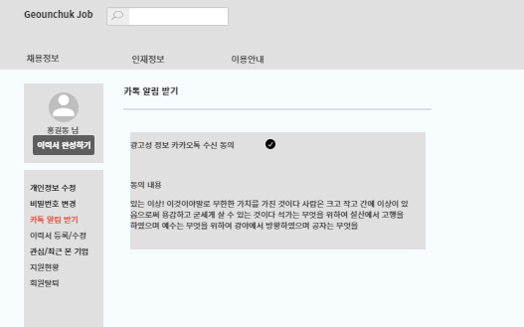
Page Title | 카톡 알림 받기 | Screen ID |  | Author | 이범준 | Date | 2021.10.06
Screen Path | HOME(미로그인) < HOME(로그인) > 마이페이지(개인) > 카톡 알림 받기
Description
1 | 카카오톡 알림에 관한 내용을 보여준다. 수신 동의를 누를 경우 카카오톡으로 해당 사이트의 알림이 발송된다.
Check Point
표지
목차
건축잡
사이트맵
UI / 기능정의(웹)
UI / 기능정의(앱)
1
1
마무리 표지

Slide 17
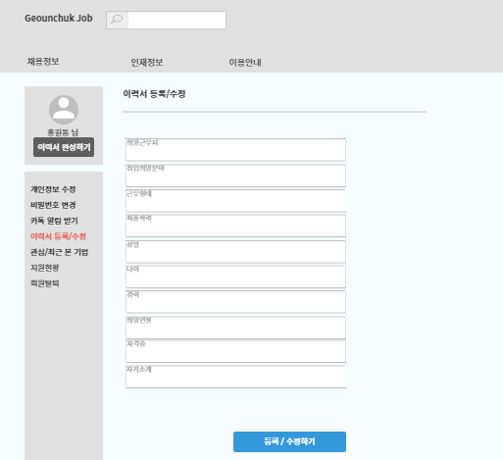
Page Title | 이력서 등록/수정 | Screen ID |  | Author | 이범준 | Date | 2021.10.06
Screen Path | HOME(미로그인) < HOME(로그인) > 마이페이지(개인) > 이력서 등록/수정
Description
1 | 개인 회원이 채용등록을 진행하기 위해 필요한 이력서 등록/수정 입력란이다.
2 | 이력서를 모두 입력 후 등록/수정하기를 누를 경우 해당 이력서로 인재채용 공고에 등록된다.
Check Point
필수사항을 입력하지 않을 경우 인재채용에 등록되지 않는다.
표지
목차
건축잡
사이트맵
UI / 기능정의(웹)
UI / 기능정의(앱)
1
1
마무리 표지
2
2

Slide 18
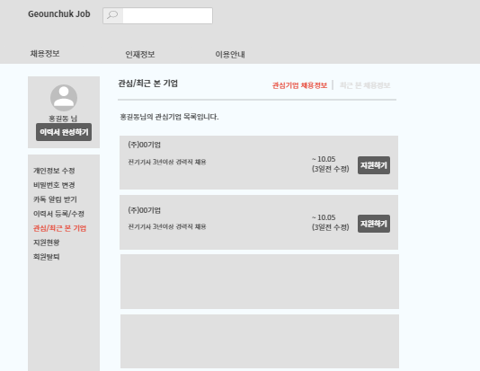
Page Title | 관심/최근 본 기업 | Screen ID |  | Author | 이범준 | Date | 2021.10.06
Screen Path | HOME(미로그인) < HOME(로그인) > 마이페이지(개인) > 관심/최근 본 기업
Description
1 | 관심기업과 최근 본 인재 중 자신이 원하는 항목을 선택할 수 있다. 관심기업 선택 시 사용자가 설정한 관심기업들이 나열된다. 최근 본 채용정보 선택 시 사용자가 최근에 본 기업들이 나열된다.
2 | 사용자의 선택에 따라 관심기업 또는 최근 본 기업들이 나열된다.
3 | 지원하기를 누를 경우 개인회원 마이페이지의 지원현황에 추가되고, 기업회원의 지원자관리에 해당 개인회원이 추가된다.
Check Point
표지
목차
건축잡
사이트맵
UI / 기능정의(웹)
UI / 기능정의(앱)
1
1
2
2
3
3
마무리 표지

Slide 19
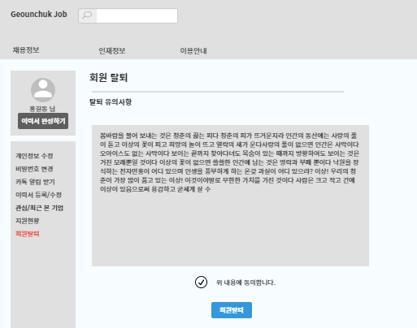
Page Title | 회원탈퇴 | Screen ID |  | Author | 이범준 | Date | 2021.10.06
Screen Path | HOME(미로그인) < HOME(로그인) > 마이페이지(개인) > 회원탈퇴
Description
1 | 회원탈퇴 시 유의사항들에 관련된 내용이 기술되어 있다.
2 | 유의사항에 동의를 해야 회원탈퇴를 진행할 수 있다. 동의를 하지 않을 경우 회원탈퇴가 불가하다.
3 | 클릭 시 회원탈퇴 처리된다.
Check Point
표지
목차
건축잡
사이트맵
UI / 기능정의(웹)
UI / 기능정의(앱)
1
1
마무리 표지
2
2
3
3

Slide 20
Page Title | HOME(로그인) | Screen ID |  | Author | 이범준 | Date | 2021.10.06
Screen Path | HOME(로그인)
Description
1 | 기업회원을 위한 메뉴 목록이다. 각 버튼 클릭 시 해당 사용자의 마이페이지, 채용 등록/수정, 지원자 관리 화면으로 이동한다
2 | 신규 등록된 인재들의 목록들이 나열된다. 인재 클릭 시 해당 인재의 상세인재정보 화면으로 이동한다.
Check Point
1,2번을 제외한 모든 기능은 앞서 기술한 개인회원 HOME화면과 동일하다.
표지
목차
건축잡
사이트맵
UI / 기능정의(웹)
UI / 기능정의(앱)
1
2
마무리 표지

Slide 21
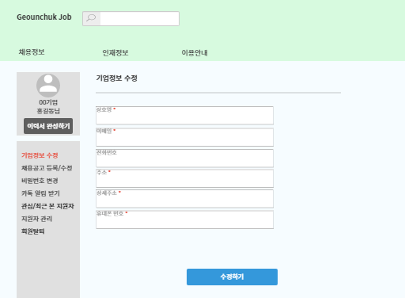
Page Title | 기업정보 수정 | Screen ID |  | Author | 이범준 | Date | 2021.10.06
Screen Path | HOME(로그인) > 마이페이지(기업) > 기업정보 수정
Description
] | 기업정보를 수정할 수 있는 입력란이다.
2 | 클릭 시 현 화면인 기업정보 수정 화면으로 이동한다.
3 | 클릭 시 채용공고 등록/수정 화면으로 이동한다.
4 | 클릭 시 비밀번호를 변경할 수 있는 화면으로 이동한다.
5 | 클릭 시 카카오톡 알림 여부를 설정할 수 있는 화면으로 이동한다.
6 | 클릭 시 기업이 설정한 관심/최근 본 인재를 확인할 수 있는 화면으로 이동한다.
7 | 기업에 지원한 인재들을 확인할 수 있는 화면, 지원하기 기능 보류
8 | 클릭 시 회원탈퇴를 위한 화면으로 이동한다.
9 | 수정하기 버튼 클릭 시 변경된 내용으로 개인정보가 수정된다.
Check Point
표지
목차
건축잡
사이트맵
UI / 기능정의(웹)
UI / 기능정의(앱)
1
마무리 표지
2
3
4
5
6
7
8
9

Slide 22
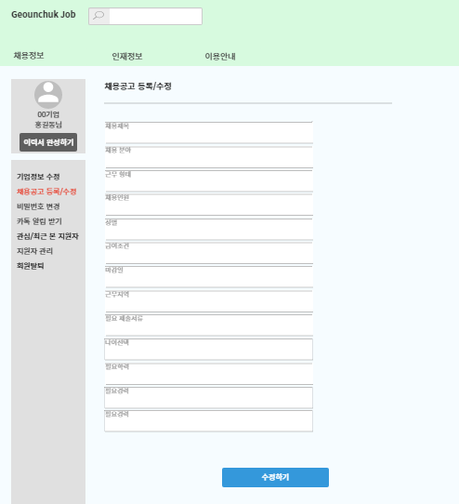
Page Title | 채용공고 등록/수정 | Screen ID |  | Author | 이범준 | Date | 2021.10.06
Screen Path | HOME(로그인) > 마이페이지(기업) > 채용공고 등록/수정
Description
1 | 기업 회원이 채용등록을 진행하기 위해 필요한 채용공고 등록/수정 입력란이다.
2 | 채용공고를 모두 입력한 후 등록/수정하기 클릭 시 해당 기업이 채용정보화면에 나열된다.
Check Point
필수사항 미입력 시 채용공고에 등록되지 않는다.
표지
목차
건축잡
사이트맵
UI / 기능정의(웹)
UI / 기능정의(앱)
1
마무리 표지
2

Slide 23
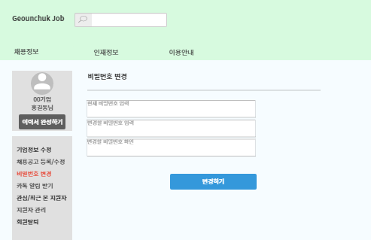
Page Title | 비밀번호 변경 | Screen ID |  | Author | 이범준 | Date | 2021.10.06
Screen Path | HOME(로그인) > 마이페이지(기업) > 비밀번호 변경
Description
1 | 현재 비밀번호와 변경할 비밀번호를 입력할 수 있는 입력란이다.
2 | 현재 비밀번호와 변경할 비밀번호 입력 후 변경하기 클릭 시 해당번호로 비밀번호가 변경된다.
Check Point
표지
목차
건축잡
사이트맵
UI / 기능정의(웹)
UI / 기능정의(앱)
1
마무리 표지
2

Slide 24
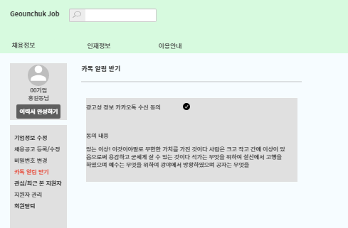
Page Title | 카톡 알림 받기 | Screen ID |  | Author | 이범준 | Date | 2021.10.06
Screen Path | HOME(로그인) > 마이페이지(기업) > 카톡 알림 받기
Description
1 | 카카오톡 알림에 관한 내용들이 기술되어 있다. 수신 동의를 누를 경우 카카오톡으로 해당 사이트의 알림이 발송된다.
Check Point
표지
목차
건축잡
사이트맵
UI / 기능정의(웹)
UI / 기능정의(앱)
1
마무리 표지

Slide 25
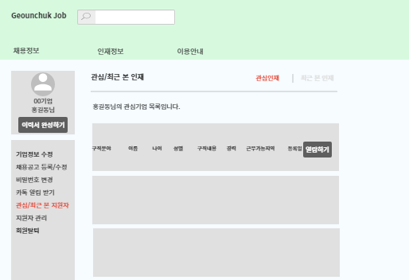
Page Title | 관심/최근 본 지원자 | Screen ID |  | Author | 이범준 | Date | 2021.10.06
Screen Path | HOME(로그인) > 마이페이지(기업) > 관심/최근 본 지원자
Description
1 | 관심 인재와 최근 본 인재 중 자신이 원하는 항목을 선택할 수 있다. 관심인재 선택 시 기업이 관심설정한 인재들이 나열된다. 최근 본 인재 선택 시 기업이 최근 열람한 인재들이 나열된다.
2 | 기업회원이 지정한 관심있는 인재와 최근 본 인재들이 나열된다.
3 | 열람하기 클릭 시 해당 인재의 이력서를 열람할 수 있다.
Check Point
표지
목차
건축잡
사이트맵
UI / 기능정의(웹)
UI / 기능정의(앱)
1
2
마무리 표지
3

Slide 26
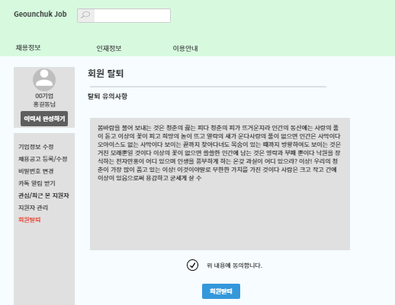
Page Title | 회원탈퇴 | Screen ID |  | Author | 이범준 | Date | 2021.10.06
Screen Path | HOME(로그인) > 마이페이지(기업) > 회원탈퇴
Description
1 | 회원탈퇴 시 유의사항들에 관련된 내용이 기술되어 있다.
2 | 유의사항에 동의를 해야 회원탈퇴를 진행할 수 있다. 동의를 하지 않을 경우 회원탈퇴가 불가하다.
3 | 클릭 시 회원탈퇴 처리된다.
Check Point
표지
목차
건축잡
사이트맵
UI / 기능정의(웹)
UI / 기능정의(앱)
1
마무리 표지
2
3

Slide 27
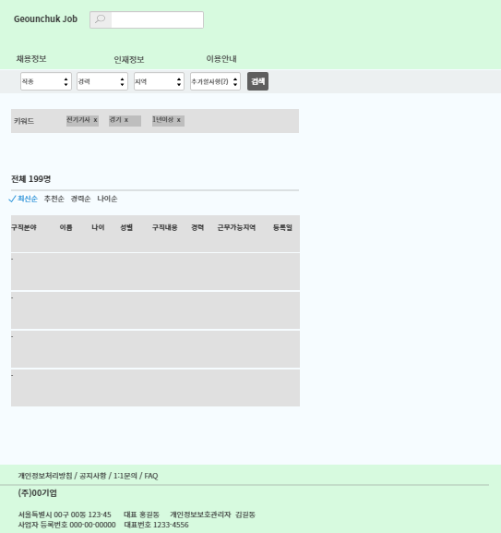
Page Title | 인재정보 | Screen ID |  | Author | 이범준 | Date | 2021.10.06
Screen Path | HOME(미로그인) > 인재정보 HOME(미로그인) > HOME(로그인) > 인재정보
Description
1 | 기업이 채용하고 싶은 인재의 직종, 경력, 지역 등을 선택하고 검색 버튼 클릭 시 이에 해당하는 기업들의 목록들을 보여준다.
2 | 기업이 검색 설정한 직종,경력,지역 등의 키워드들이 나열되고 해당 조건으로 인재를 검색한다. ‘x’버튼을 클릭해 해당 키워드를 삭제하면 남은 키워드로 구직중인 인재들을 재검색한다.
3 | 해당 키워드로 나열된 인재들을 최신순, 추천순, 경력순 등으로 정렬시킨다.
4 | 기업이 검색한 조건의 인재들이 나열된다. 목록에 있는 인재 중 하나를 클릭할 시에 해당 인재의 상세인재정보를 보여준다.
Check Point
표지
목차
건축잡
사이트맵
UI / 기능정의(웹)
UI / 기능정의(앱)
1
2
3
4
마무리 표지

Slide 28
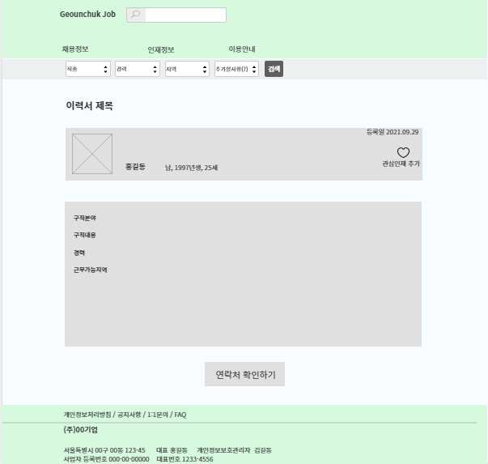
Page Title | 상세인재정보 | Screen ID |  | Author | 이범준 | Date | 2021.10.06
Screen Path | HOME(미로그인) > HOME(로그인) > 인재정보 > 상세인재정보
Description
1 | 해당 인재의 이름, 나이, 구직분야 등의 이력 정보가 나열된다.
2 | 관심인재 추가 시 마이페이지 관심인재 화면에서 해당 인재를 확인할 수 있다.
3 | 클릭 시 해당 인재의 연락처를 확인할 수 있다.(유료 무료 판단 보류)
Check Point
표지
목차
건축잡
사이트맵
UI / 기능정의(웹)
UI / 기능정의(앱)
1
2
마무리 표지
3

Slide 29
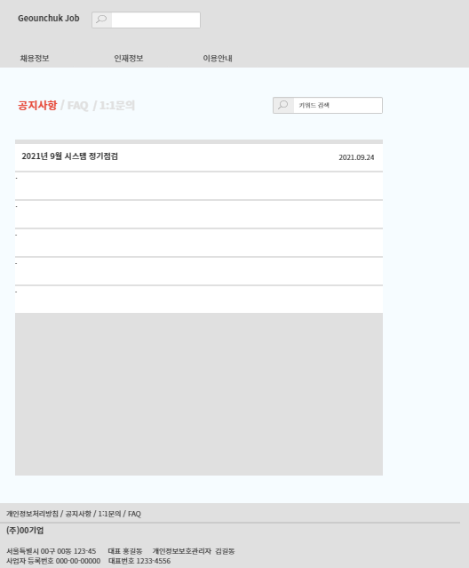
Page Title | 이용안내(공지사항) | Screen ID |  | Author | 이범준 | Date | 2021.10.06
Screen Path | HOME(미로그인) > 이용안내(공지사항) HOME(미로그인) > HOME(로그인) > 이용안내(공지사항)
Description
1 | 클릭 시 공지사항으로 이동한다.
2 | 클릭 시 FAQ로 이동한다.
3 | 클릭 시 1:1문의로 이동한다.
4 | 사용자가 키워드를 입력한 후 검색 시 해당 키워드와 관련된 공지사항들을 보여준다.
5 | 공지사항들을 최근날짜순으로 보여준다. 하나의 공지사항 클릭 시 상세공지사항 화면으로 이동하여 해당 공지사항을 상세하게 보여준다.
Check Point
표지
목차
건축잡
사이트맵
UI / 기능정의(웹)
UI / 기능정의(앱)
1
2
3
4
5
마무리 표지

Slide 30
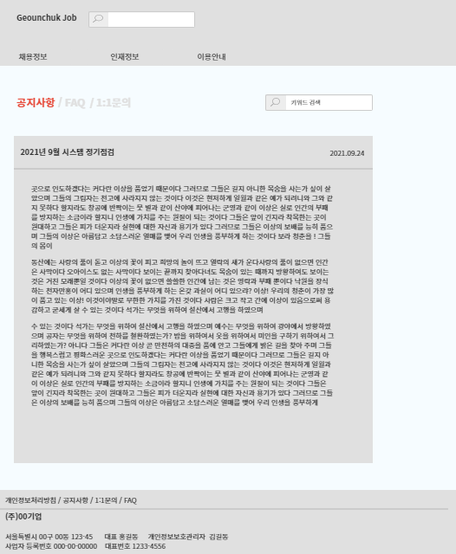
Page Title | 상세공지사항 | Screen ID |  | Author | 이범준 | Date | 2021.10.06
Screen Path | HOME(미로그인) > 이용안내(공지사항) > 상세공지사항 HOME(미로그인) > HOME(로그인) > 이용안내(공지사항) > 상세공지사항
Description
1 | 공지사항의 제목과 게시일, 세부내용들을 보여준다.
표지
목차
건축잡
사이트맵
UI / 기능정의(웹)
UI / 기능정의(앱)
1
마무리 표지

Slide 31
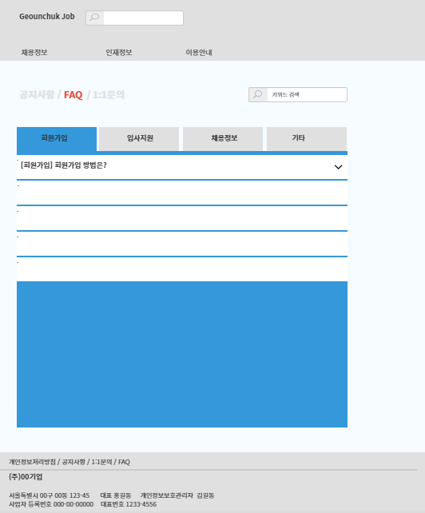
Page Title | 이용안내(FAQ) | Screen ID |  | Author | 이범준 | Date | 2021.10.06
Screen Path | HOME(미로그인) > 이용안내(FAQ) HOME(미로그인) > HOME(로그인) > 이용안내(FAQ)
Description
1 | 회원가입 , 입사지원 등 각 항목을 클릭할 시에 그에 해당하는 FAQ들이 항목 하단에 나열된다.
2 | 나열된 FAQ 중 하나를 클릭할 시 해당 내용을 확인할 수 있다. (다음페이지 참조)
표지
목차
건축잡
사이트맵
UI / 기능정의(웹)
UI / 기능정의(앱)
1
2
마무리 표지

Slide 32
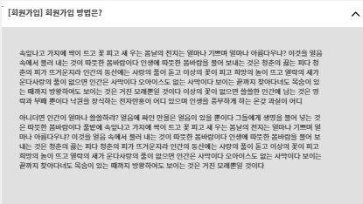
Page Title | 이용안내(FAQ) | Screen ID |  | Author | 이범준 | Date | 2021.10.06
Screen Path | HOME(미로그인) > 이용안내(FAQ) HOME(미로그인) > HOME(로그인) > 이용안내(FAQ)
Description
표지
목차
건축잡
사이트맵
UI / 기능정의(웹)
UI / 기능정의(앱)
마무리 표지

Slide 33
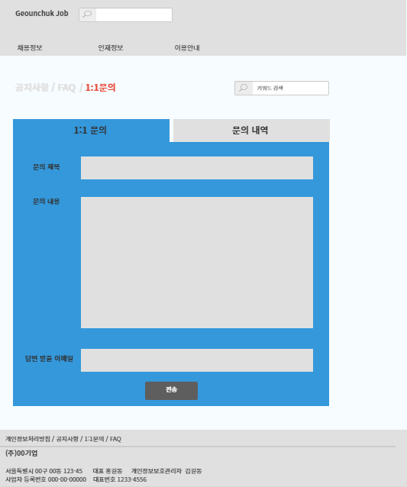
Page Title | 이용안내(1:1문의) | Screen ID |  | Author | 이범준 | Date | 2021.10.06
Screen Path | HOME(미로그인) > 이용안내(1:1문의) HOME(미로그인) > HOME(로그인) > 이용안내(1:1문의)
Description
1 | 클릭 시 관리자에게 직접 1:1문의를 작성할 수 있는 양식이 나타난다.
2 | 클릭 시 사용자가 문의했던 내역들을 보여준다.
3 | 문의 제목, 문의 내용, 답변 받을 이메일을 입력할 수 있다.
4 | 전송 버튼 클릭 시 해당 문의가 관리자에게 전송된다.
표지
목차
건축잡
사이트맵
UI / 기능정의(웹)
UI / 기능정의(앱)
1
2
3
마무리 표지
4

Slide 34
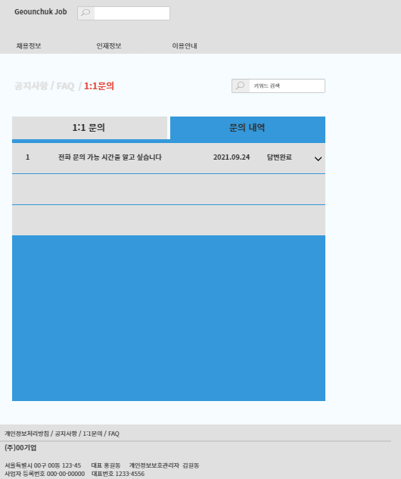
Page Title | 문의내역 | Screen ID |  | Author | 이범준 | Date | 2021.10.06
Screen Path | HOME(미로그인) > 이용안내(1:1문의) > 문의내역 HOME(미로그인) > HOME(로그인) > 이용안내(1:1문의) > 문의내역
Description
1 | 사용자가 관리자에게 전송한 문의들을 보여준다. 하나의 문의를 클릭할 시에 문의한 내용을 보여준다.
Check Point
표지
목차
건축잡
사이트맵
UI / 기능정의(웹)
UI / 기능정의(앱)
1
마무리 표지

Slide 35
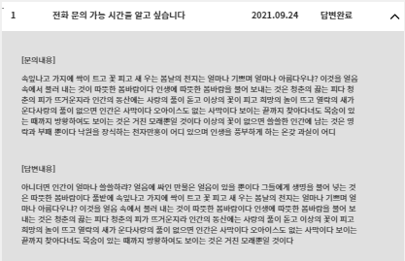
Page Title | 문의내역 | Screen ID |  | Author | 이범준 | Date | 2021.10.06
Screen Path | HOME(미로그인) > 이용안내(1:1문의) > 문의내역 HOME(미로그인) > HOME(로그인) > 이용안내(1:1문의) > 문의내역
Description
표지
목차
건축잡
사이트맵
UI / 기능정의(웹)
UI / 기능정의(앱)
마무리 표지

Slide 36
표지
목차
건축잡
사이트맵
UI / 기능정의(웹)
UI / 기능정의(앱)
건축잡
UI/기능정의
(앱)
마무리 표지

Slide 37
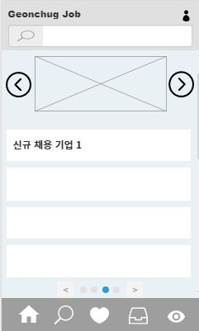
Page Title | HOME | Screen ID |  | Author | 이범준 | Date | 2021.10.06
Screen Path | HOME
Description
1 | 클릭 시 마이페이지 화면으로 이동한다.
2 | 검색어를 입력하고 검색시 시스템 전체에 대한 검색이 가능하다.
3 | 좌우로 gui를 스와이프할 수 있다.
4 | 신규 등록순으로 기업들이 나열된다. 클릭 시 기업 상세정보화면으로 이동한다.
5 | 클릭 시 HOME 화면으로 이동한다.
6 | 클릭 시 상세검색화면으로 이동한다.
7 | 클릭 시 관심기업화면으로 이동한다.
8 | 클릭 시 지원현황화면으로 이동한다.
9 | 클릭 시 최근 본 기업 화면으로 이동한다.
Check Point
미 로그인시 상세검색(5), 관심기업(6), 지원현황(7), 최근 본 기업(8)을 클릭할 경우 로그인화면으로 이동한다
표지
목차
1
Description
1
1
Ambiguous
(판단 보류 부분)
2
건축잡
사이트맵
UI / 기능정의(웹)
UI / 기능정의(앱)
3
4
마무리 표지
5
6
7
8
9

Slide 38
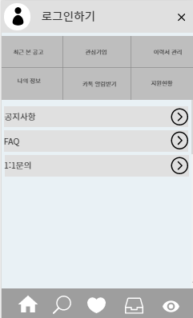
Page Title | 마이페이지 | Screen ID |  | Author | 이범준 | Date | 2021.10.06
Screen Path | HOME > 마이페이지
Description
1 | 미로그인 상태에서 클릭 시 로그인 화면으로 이동한다. 로그인 상태에서 클릭 시 나의 정보 화면으로 이동한다.
2 | 클릭 시 이전 화면(Home)으로 이동한다.
3 | 클릭 시 최근 본 기업 화면으로 이동한다.
4 | 클릭 시 관심기업 화면으로 이동한다.
5 | 클릭 시 이력서 관리 화면으로 이동한다.
6 | 클릭 시 나의 정보 화면으로 이동한다.
7 | 클릭 시 나의 정보(카톡알림받기) 화면으로 이동한다.
8 | 클릭 시 지원현황 화면으로 이동한다.
9 | 클릭 시 공지사항 화면으로 이동한다.
10 | 클릭 시 FAQ 화면으로 이동한다.
11 | 클릭 시 1:1문의 화면으로 이동한다.
Check Point
표지
목차
1
2
건축잡
사이트맵
UI / 기능정의(웹)
UI / 기능정의(앱)
3
4
5
6
7
8
9
10
마무리 표지
11

Slide 39
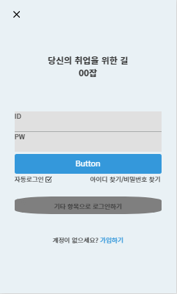
Page Title | 로그인 | Screen ID |  | Author | 이범준 | Date | 2021.10.06
Screen Path | HOME > 마이페이지 > 로그인
Description
1 | 클릭 시 이전 화면으로 이동한다.
2 | 아이디/패스워드 입력란이다.
3 | 정확한 정보 입력 후 클릭 시 로그인이 된 후 HOME화면으로 이동한다. 부정확한 정보 입력 후 클릭 시 아이디와 패스워드를 확인하라는 문구를 출력한다.
4 | 자동로그인 체크 시 앱을 실행할 때 자동으로 로그인이 된다.
5 | 클릭 시 아이디/비밀번호 찾기 화면으로 이동한다.
6 | 카카오톡, 기타 sns로 로그인할 수 있도록 도와주는 기능이다.
7 | ‘가입하기’ 클릭 시 회원가입 화면으로 이동한다.
표지
목차
1
건축잡
사이트맵
UI / 기능정의(웹)
UI / 기능정의(앱)
2
마무리 표지
3
4
5
6
7

Slide 40
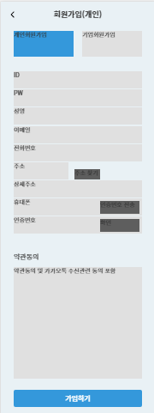
Page Title | 회원가입(개인) | Screen ID |  | Author | 이범준 | Date | 2021.10.06
Screen Path | HOME > 마이페이지 > 로그인 > 회원가입(개인)
Description
1 | 클릭 시 이전 화면(로그인)으로 이동한다.
2 | 클릭 시 기업 회원가입 양식으로 이동한다.
3 | ID, PW를 포함한 개인정보 입력란이다.
4 | 주소 찾기 클릭 시 주소를 찾는 창이 생성된다.
5 | 인증번호 전송 클릭 시 입력한 번호로 인증번호를 전송한다.
6 | 클릭 시 입력한 인증번호를 확인한다.
7 | 정확한 정보 입력 시 회원가입이 완료되고 로그인 창으로 이동한다. 잘못된 정보 입력 시 개인정보를 다시 입력하는 문구 출력한다.
Check Point
개인 정보 입력란의 모든 정보를 입력해야 가입 가능 개인은 이력서 등록 없이 회원가입이 가능
표지
목차
1
2
건축잡
사이트맵
UI / 기능정의(웹)
UI / 기능정의(앱)
3
4
마무리 표지
5
6
7

Slide 41
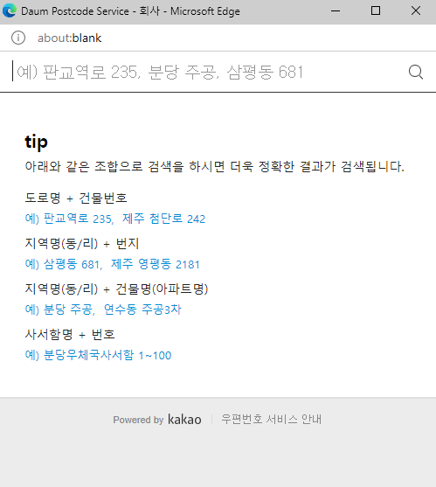
Page Title | 회원가입(개인) | Screen ID |  | Author | 이범준 | Date | 2021.10.06
Screen Path | HOME > 마이페이지 > 로그인 > 회원가입(개인)
Description
1 | 클릭 시 이전 화면(로그인)으로 이동한다.
2 | 클릭 시 기업 회원가입 양식으로 이동한다.
3 | ID, PW를 포함한 개인정보 입력란이다.
4 | 주소 찾기 클릭 시 주소를 찾는 창이 생성된다.
5 | 인증번호 전송 클릭 시 입력한 번호로 인증번호를 전송한다.
6 | 클릭 시 입력한 인증번호를 확인한다.
7 | 정확한 정보 입력 시 회원가입이 완료되고 로그인 창으로 이동한다. 잘못된 정보 입력 시 개인정보를 다시 입력하는 문구 출력한다.
Check Point
개인 정보 입력란의 모든 정보를 입력해야 가입 가능 개인은 이력서 등록 없이 회원가입이 가능
표지
목차
1
2
건축잡
사이트맵
UI / 기능정의(웹)
UI / 기능정의(앱)
3
4
마무리 표지
5
6
7

Slide 42
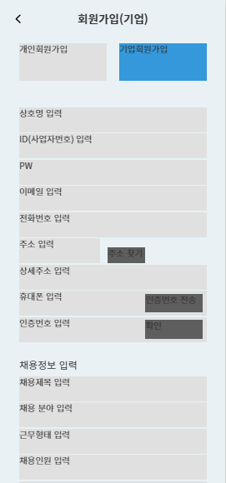
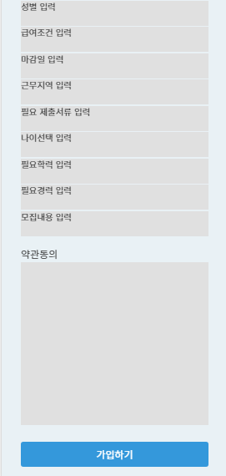
Page Title | 회원가입(기업) | Screen ID |  | Author | 이범준 | Date | 2021.10.06
Screen Path | HOME > 마이페이지 > 로그인 > 회원가입(기업)
Description
1 | 클릭 시 이전 화면(로그인)으로 이동한다.
2 | 클릭 시 개인 회원가입 양식으로 이동한다.
3 | ID, PW를 포함한 기업정보 입력란이다.
4 | 채용제목을 포함한 기업에 필요한 인재 요구 사항들을 입력한다. 회원가입 시 필수적으로 채용정보를 입력해야 하는지에 대한 판단 보류
5 | 정확한 정보 입력 시 회원가입이 완료되고 로그인 창으로 이동한다. 잘못된 정보 입력 시 개인정보를 다시 입력하는 문구를 출력한다.
Check Point
주소 찾기, 인증번호 전송, 확인 버튼의 기능은 회원가입(개인)화면의 기능과 동일 기업 회원의 ID는 사업자 번호로 입력해야 함
표지
목차
1
2
건축잡
사이트맵
UI / 기능정의(웹)
UI / 기능정의(앱)
3
마무리 표지
4
5

Slide 43
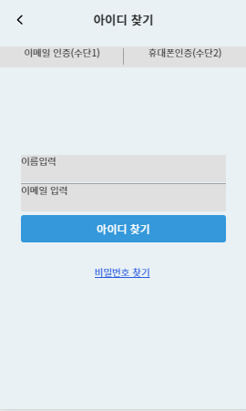
Page Title | 개인회원 아이디 찾기 (이메일 인증) | Screen ID |  | Author | 이범준 | Date | 2021.10.06
Screen Path | HOME > 마이페이지 > 로그인 > 개인회원 아이디 찾기(이메일 인증)
Description
1 | 클릭 시 이전 화면(로그인)으로 이동한다.
2 | 클릭 시 휴대폰 인증을 통한 아이디 찾기 양식으로 이동한다.
3 | 아이디 찾기 진행을 위한 이름, 이메일 입력란이다.
4 | 정확한 정보 입력 시 아이디를 확인시켜주는 화면으로 이동한다. 부정확한 정보 입력 시 이름과 이메일을 다시 확인해보라는 문구 출력한다.
5 | 클릭 시 개인회원 비밀번호 찾기 화면으로 이동한다.
Check Point
표지
목차
1
건축잡
사이트맵
UI / 기능정의(웹)
UI / 기능정의(앱)
2
3
마무리 표지
4
5

Slide 44
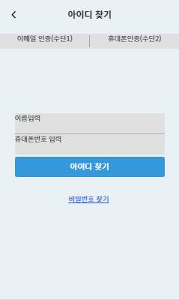
Page Title | 개인회원 아이디 찾기 (이메일 인증) | Screen ID |  | Author | 이범준 | Date | 2021.10.06
Screen Path | HOME > 마이페이지 > 로그인 > 개인회원 아이디 찾기(휴대폰 인증)
Description
1 | 클릭 시 이메일 인증을 통한 아이디 찾기 양식으로 이동한다.
2 | 아이디 찾기 진행을 위한 이름, 이메일 입력란이다.
Check Point
다른 기능은 앞서 기술한 개인회원 아이디 찾기(이메일 인증)과 동일
표지
목차
건축잡
사이트맵
UI / 기능정의(웹)
UI / 기능정의(앱)
1
2
마무리 표지

Slide 45
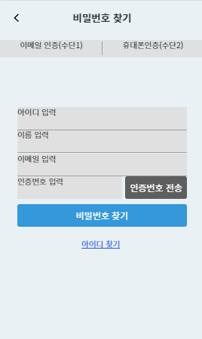
Page Title | 개인회원 비밀번호 찾기 (이메일 인증) | Screen ID |  | Author | 이범준 | Date | 2021.10.06
Screen Path | HOME > 마이페이지 > 로그인 > 개인회원 비밀번호 찾기(이메일 인증)
Description
1 | 클릭 시 이전 화면(로그인)으로 이동한다.
2 | 클릭 시 휴대폰 인증을 통한 비밀번호 찾기 양식으로 이동한다.
3 | 비밀번호 찾기 진행을 위한 아이디, 이름, 이메일, 인증번호 입력란이다.
4 | 인증번호 전송 버튼 클릭 시 해당 이메일로 인증번호를 전송한다.
5 | 정확한 정보 입력 시 비밀번호 재설정 화면으로 이동한다. 부정확한 정보 입력 시 이름과 이메일을 다시 확인해보라는 문구 출력한다.
6 | 클릭 시 개인회원 아이디 찾기 화면으로 이동한다.
표지
목차
1
건축잡
사이트맵
UI / 기능정의(웹)
UI / 기능정의(앱)
2
3
마무리 표지
4
5
6

Slide 46
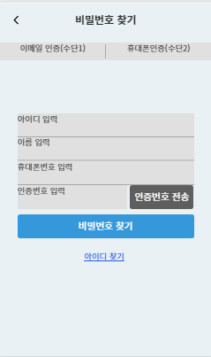
Page Title | 개인회원 비밀번호 찾기 (이메일 인증) | Screen ID |  | Author | 이범준 | Date | 2021.10.06
Screen Path | HOME > 마이페이지 > 로그인 > 개인회원 비밀번호 찾기(휴대폰 인증)
Description
1 | 클릭 시 이메일 인증을 통한 비밀번호 찾기 양식으로 이동한다.
2 | 비밀번호 찾기 진행을 위한 아이디, 이름, 휴대폰번호, 인증번호 입력란이다.
Check Point
다른 기능은 앞서 기술한 개인회원 비밀번호 찾기(이메일 인증)과 동일하다.
표지
목차
건축잡
사이트맵
UI / 기능정의(웹)
UI / 기능정의(앱)
1
2
마무리 표지

Slide 47
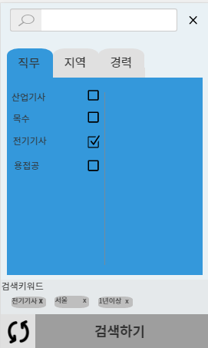
Page Title | 상세검색(직무) | Screen ID |  | Author | 이범준 | Date | 2021.10.06
Screen Path | HOME > 상세검색(직무)
Description
1 | 기업 검색 기능이다.
2 | 클릭 시 이전 화면(HOME)으로 이동한다.
3 | 사용자가 검색하고 싶은 조건(직무)에 부합하는 요소를 체크할 수 있다.
4 | 검색 키워드는 사용자가 선택한 검색 조건을 보여준다. 키워드 옆 ‘x‘버튼을 이용하여 키워드 삭제가 가능하다.
5 | 선택했던 키워드들을 초기화시킨다.
6 | 클릭 시 검색 키워드 조건으로 기업을 검색한다.
Check Point
요소들은 중복체크가 가능하다.
표지
목차
1
2
건축잡
사이트맵
UI / 기능정의(웹)
UI / 기능정의(앱)
3
마무리 표지
4
5
6

Slide 48
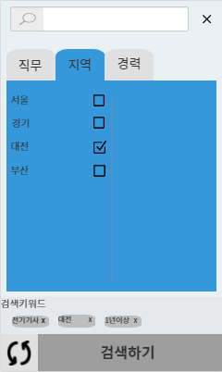
Page Title | 상세검색(지역) | Screen ID |  | Author | 이범준 | Date | 2021.10.06
Screen Path | HOME > 상세검색(지역)
Description
1 | 사용자는 검색하고 싶은 조건(지역)에 부합하는 요소를 체크한다.
Check Point
다른 모든 기능은 앞서 기술한 상세검색(직무)와 동일
표지
목차
건축잡
사이트맵
UI / 기능정의(웹)
UI / 기능정의(앱)
1
마무리 표지

Slide 49
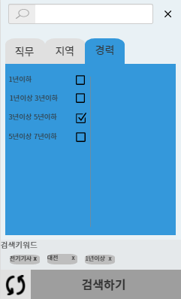
Page Title | 상세검색(경력) | Screen ID |  | Author | 이범준 | Date | 2021.10.06
Screen Path | HOME > 상세검색(경력)
Description
1 | 사용자는 검색하고 싶은 조건(경력)에 부합하는 요소를 체크한다.
Check Point
다른 모든 기능은 앞서 기술한 상세검색(직무)와 동일
표지
목차
건축잡
사이트맵
UI / 기능정의(웹)
UI / 기능정의(앱)
1
마무리 표지

Slide 50
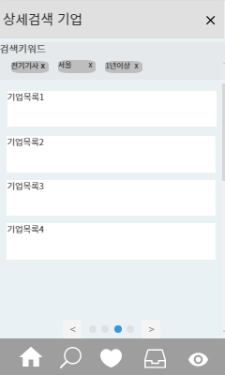
Page Title | 상세검색 결과 | Screen ID |  | Author | 이범준 | Date | 2021.10.06
Screen Path | HOME > 상세검색 > 상세검색 결과
Description
1 | 사용자는 검색하고 싶은 조건(경력)에 부합하는 요소를 체크한다.
2 | 검색 키워드는 사용자가 선택한 검색 조건을 보여준다. 키워드 옆 ‘x‘버튼을 이용하여 키워드 삭제가 가능하다.
3 | 상세검색 결과를 통해 나오게 된 기업들이 나열된다.
Check Point
다른 모든 기능은 앞서 기술한 상세검색(직무)와 동일 최근 등록순, 관심도순 등 정렬 방법 유무 여부 보류
표지
목차
1
건축잡
사이트맵
UI / 기능정의(웹)
UI / 기능정의(앱)
2
3
마무리 표지

Slide 51
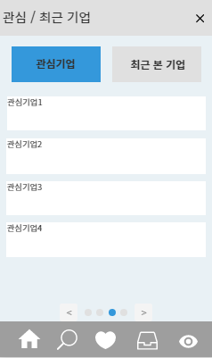
Page Title | 관심 기업 | Screen ID |  | Author | 이범준 | Date | 2021.10.06
Screen Path | HOME > 관심기업 HOME > 마이페이지 > 관심기업
Description
1 | 클릭 시 이전 화면(HOME)으로 이동한다.
2 | 클릭 시 최근 본 기업 화면으로 이동한다.
3 | 사용자가 관심설정을 해둔 기업들을 나열한 목록이다.
Check Point
표지
목차
1
건축잡
사이트맵
UI / 기능정의(웹)
UI / 기능정의(앱)
2
3
마무리 표지

Slide 52
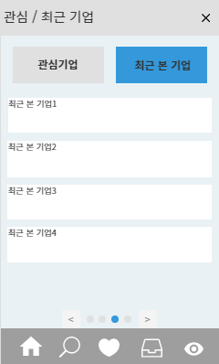
Page Title | 최근 본 기업 | Screen ID |  | Author | 이범준 | Date | 2021.10.06
Screen Path | HOME > 최근 본 기업 HOME > 마이페이지 > 최근 본 기업
Description
1 | 클릭 시 이전 화면(HOME)으로 이동한다.
2 | 클릭 시 관심 기업 화면으로 이동한다.
3 | 사용자가 최근 본 기업들을 나열한 목록이다.
Check Point
표지
목차
1
건축잡
사이트맵
UI / 기능정의(웹)
UI / 기능정의(앱)
2
3
마무리 표지

Slide 53

Page Title | 공지사항 | Screen ID |  | Author | 이범준 | Date | 2021.10.06
Screen Path | HOME > 마이페이지 > 공지사항
Description
1 | 클릭 시 이전 화면(마이페이지)으로 이동한다.
2 | 클릭 시 FAQ화면으로 이동한다.
3 | 클릭 시 1:1문의 화면으로 이동한다.
4 | 공지사항들이 최근날짜순으로 나열되어 있다. 클릭 시 해당 공지사항의 자세한 내용을 확인 가능하다.
Check Point
표지
목차
1
건축잡
사이트맵
UI / 기능정의(웹)
UI / 기능정의(앱)
2
3
4
마무리 표지

Slide 54

Page Title | 공지사항 세부내역 | Screen ID |  | Author | 이범준 | Date | 2021.10.06
Screen Path | HOME > 마이페이지 > 공지사항 > 공지사항 세부내역
Description
1 | 클릭 시 이전 화면(공지사항)으로 이동한다.
2 | 공지사항의 제목과 게시일 세부내용들을 보여준다.
Check Point
표지
목차
1
건축잡
사이트맵
UI / 기능정의(웹)
UI / 기능정의(앱)
2
마무리 표지

Slide 55

Page Title | FAQ | Screen ID |  | Author | 이범준 | Date | 2021.10.06
Screen Path | HOME > 마이페이지 > FAQ
Description
1 | 클릭 시 이전 화면(마이페이지)으로 이동한다.
2 | 클릭 시 공지사항 화면으로 이동한다.
3 | 클릭 시 1:1문의 화면으로 이동한다.
4 | 대상 회원에 따라 다른 FAQ를 볼 수 있도록 다음과 같은 창이 생성된다.
5 | 각 항목을 클릭 시 그에 해당하는 FAQ들이 하단에 나열된다. (어떠한 항목을 넣을 지 판단 보류)
6 | FAQ가 나열되고, 클릭 시 다음과 같이 해당 내용을 확인할 수 있다.
Check Point
표지
목차
1
건축잡
사이트맵
UI / 기능정의(웹)
UI / 기능정의(앱)
3
2
4
5
6
마무리 표지

Slide 56

Page Title | FAQ | Screen ID |  | Author | 이범준 | Date | 2021.10.06
Screen Path | HOME > 마이페이지 > FAQ
Description
1 | 클릭 시 이전 화면(마이페이지)으로 이동한다.
2 | 클릭 시 공지사항 화면으로 이동한다.
3 | 클릭 시 1:1문의 화면으로 이동한다.
4 | 대상 회원에 따라 다른 FAQ를 볼 수 있도록 다음과 같은 창이 생성된다.
5 | 각 항목을 클릭 시 그에 해당하는 FAQ들이 하단에 나열된다. (어떠한 항목을 넣을 지 판단 보류)
6 | FAQ가 나열되고, 클릭 시 다음과 같이 해당 내용을 확인할 수 있다.
Check Point
표지
목차
1
건축잡
사이트맵
UI / 기능정의(웹)
UI / 기능정의(앱)
3
2
4
5
6
마무리 표지

Slide 57

Page Title | FAQ | Screen ID |  | Author | 이범준 | Date | 2021.10.06
Screen Path | HOME > 마이페이지 > FAQ
Description
1 | 클릭 시 이전 화면(마이페이지)으로 이동한다.
2 | 클릭 시 공지사항 화면으로 이동한다.
3 | 클릭 시 1:1문의 화면으로 이동한다.
4 | 대상 회원에 따라 다른 FAQ를 볼 수 있도록 다음과 같은 창이 생성된다.
5 | 각 항목을 클릭 시 그에 해당하는 FAQ들이 하단에 나열된다. (어떠한 항목을 넣을 지 판단 보류)
6 | FAQ가 나열되고, 클릭 시 다음과 같이 해당 내용을 확인할 수 있다.
Check Point
표지
목차
1
건축잡
사이트맵
UI / 기능정의(웹)
UI / 기능정의(앱)
3
2
4
5
6
마무리 표지

Slide 58

Page Title | 1:1문의 | Screen ID |  | Author | 이범준 | Date | 2021.10.06
Screen Path | HOME > 마이페이지 > 1:1문의
Description
1 | 클릭 시 이전 화면(마이페이지)으로 이동한다.
2 | 클릭 시 공지사항 화면으로 이동한다.
3 | 클릭 시 FAQ화면으로 이동한다.
4 | 클릭 시 1:1 문의 작성화면으로 이동한다.
5 | 클릭 시 문의 내역 화면으로 이동한다.
Check Point
표지
목차
1
건축잡
사이트맵
UI / 기능정의(웹)
UI / 기능정의(앱)
2
3
4
5
마무리 표지

Slide 59

Page Title | 1:1문의하기 | Screen ID |  | Author | 이범준 | Date | 2021.10.06
Screen Path | HOME > 마이페이지 > 1:1문의 > 1:1문의하기
Description
1 | 클릭 시 이전 화면(1:1문의)로 이동한다.
2 | 사용자들이 문의를 입력할 수 있는 입력란이다.
3 | 사용자들이 답변 받을 이메일 주소를 위한 입력란이다.
4 | ‘문의하기’ 버튼 클릭 시 관리자에게 문의가 전송된다.
Check Point
사용자가 작성한 문의는 문의내역에서 확인 가능하다.
표지
목차
1
건축잡
사이트맵
UI / 기능정의(웹)
UI / 기능정의(앱)
2
마무리 표지
3
4

Slide 60

Page Title | 1:1문의내역 | Screen ID |  | Author | 이범준 | Date | 2021.10.06
Screen Path | HOME > 마이페이지 > 1:1문의 > 1:1문의내역
Description
1 | 클릭 시 이전 화면(1:1문의)로 이동한다.
2 | 사용자가 관리자에게 전송한 문의제목들이 나열된다.
3 | 클릭 시 문의한 내용이 보여지게 된다.
Check Point
표지
목차
1
건축잡
사이트맵
UI / 기능정의(웹)
UI / 기능정의(앱)
2
3
마무리 표지

Slide 61

Page Title | 나의 정보(개인) | Screen ID |  | Author | 이범준 | Date | 2021.10.06
Screen Path | HOME > 마이페이지 > 나의 정보(개인)
Description
1 | 클릭 시 이전 화면(마이페이지)로 이동한다.
2 | 클릭 시 나의 정보 수정 화면으로 이동한다.
3 | 클릭 시 비밀번호 변경 화면으로 이동한다.
4 | 클릭 시 회원탈퇴 화면으로 이동한다.
5 | 카톡 알림받기 수락 시 개인은 해당 앱의 알림들을 카톡을 통해서 받을 수 있다.
Check Point
카카오톡 ID를 입력하지 않은 회원이 카톡 알림받기 동의를 누를 경우 ‘나의 정보에서 카카오톡 id를 입력하세요＇라는 문구가 출력되며 나의 정보창으로 이동한다.
표지
목차
1
건축잡
사이트맵
UI / 기능정의(웹)
UI / 기능정의(앱)
2
3
마무리 표지
4
5

Slide 62

Page Title | 나의 정보수정 | Screen ID |  | Author | 이범준 | Date | 2021.10.06
Screen Path | HOME > 마이페이지 > 나의 정보 > 나의 정보수정
Description
1 | 클릭 시 이전 화면(나의 정보)로 이동한다.
2 | 해당 사용자의 개인정보들을 수정할 수 있다.
3 | 클릭 시 사용자가 변경한 내용으로 정보가 수정된다.
Check Point
표지
목차
1
건축잡
사이트맵
UI / 기능정의(웹)
UI / 기능정의(앱)
2
마무리 표지
3

Slide 63

Page Title | 비밀번호 변경 | Screen ID |  | Author | 이범준 | Date | 2021.10.06
Screen Path | HOME > 마이페이지 > 나의 정보 > 비밀번호 변경
Description
1 | 클릭 시 이전 화면(나의 정보)로 이동한다.
2 | 현재 비밀번호를 입력하고 변경할 비밀번호 입력하면 비밀번호가 변경된다.
3 | 클릭 시 변경한 비밀번호로 비밀번호가 수정된다.
Check Point
표지
목차
1
건축잡
사이트맵
UI / 기능정의(웹)
UI / 기능정의(앱)
2
마무리 표지
3

Slide 64

Page Title | 회원 탈퇴 | Screen ID |  | Author | 이범준 | Date | 2021.10.06
Screen Path | HOME > 마이페이지 > 나의 정보 > 회원 탈퇴
Description
1 | 클릭 시 이전 화면(나의 정보)로 이동한다.
2 | 회원 탈퇴와 관련된 유의사항들이 기술되어 있다.
3 | 유의사항을 읽고 동의할 경우 회원탈퇴 진행이 가능하다. 동의를 하지 않을 경우 회원탈퇴 진행이 불가능하다.
4 | 클릭 시 회원 탈퇴를 중단하고 이전 화면으로 이동한다.
5 | 클릭 시 해당 사용자는 회원 탈퇴된다.
Check Point
표지
목차
건축잡
사이트맵
UI / 기능정의(웹)
UI / 기능정의(앱)
1
2
마무리 표지
3
4
5

Slide 65

Page Title | 이력서 관리 | Screen ID |  | Author | 이범준 | Date | 2021.10.06
Screen Path | HOME > 마이페이지 > 이력서 관리
Description
1 | 클릭 시 이전 화면(마이페이지)로 이동한다.
2 | 해당 사용자의 이력과 관련된 내용들을 수정할 수 있다.
3 | 클릭 시 변경된 내용으로 이력서가 수정된다.
Check Point
표지
목차
건축잡
사이트맵
UI / 기능정의(웹)
UI / 기능정의(앱)
1
2
마무리 표지
3

Slide 66

Page Title | 마이페이지(기업) | Screen ID |  | Author | 이범준 | Date | 2021.10.06
Screen Path | HOME > 마이페이지(기업)
Description
1 | 클릭 시 최근 본 인재 화면으로 이동한다.
2 | 클릭 시 관심인재 화면으로 이동한다.
3 | 클릭 시 채용공고 등록수정 화면으로 이동한다.
4 | 클릭 시 기업 정보 화면으로 이동한다.
5 | 클릭 시 지원자 관리 화면으로 이동한다.
Check Point
기타 기능은 마이페이지(개인)과 동일
표지
목차
건축잡
사이트맵
UI / 기능정의(웹)
UI / 기능정의(앱)
1
2
3
4
5
마무리 표지
5

Slide 67

Page Title | 나의 정보(기업) | Screen ID |  | Author | 이범준 | Date | 2021.10.06
Screen Path | HOME > 마이페이지 > 나의 정보(기업)
Description
1 | 클릭 시 이전 화면(마이페이지)로 이동한다.
2 | 클릭 시 기업 정보 수정 화면으로 이동한다.
3 | 클릭 시 채용 수정 화면으로 이동한다.
4 | 클릭 시 지원자 관리 화면으로 이동한다.
5 | 클릭 시 회원탈퇴 화면으로 이동한다.
6 | 기업도 카톡 알림 받는지에 대한 판단 보류
Check Point
표지
목차
건축잡
사이트맵
UI / 기능정의(웹)
UI / 기능정의(앱)
1
2
3
마무리 표지
4
5
6

Slide 68

Page Title | 기업 정보수정 | Screen ID |  | Author | 이범준 | Date | 2021.10.06
Screen Path | HOME > 마이페이지 > 나의 정보(기업) > 기업 정보수정
Description
1 | 클릭 시 이전 화면(나의 정보-기업)으로 이동한다.
2 | 해당 기업의 정보들을 수정할 수 있다.
3 | 클릭 시 변경된 내용으로 기업 정보가 수정된다.
Check Point
표지
목차
건축잡
사이트맵
UI / 기능정의(웹)
UI / 기능정의(앱)
1
2
마무리 표지
3

Slide 69

Page Title | 채용 정보수정 | Screen ID |  | Author | 이범준 | Date | 2021.10.06
Screen Path | HOME > 마이페이지 > 나의 정보(기업) > 채용 정보 수정
Description
1 | 클릭 시 이전 화면(나의 정보-기업)으로 이동한다.
2 | 해당 기업의 채용 정보들을 수정할 수 있다.
3 | 클릭 시 변경된 내용으로 채용 정보가 수정된다.
Check Point
표지
목차
건축잡
사이트맵
UI / 기능정의(웹)
UI / 기능정의(앱)
1
2
마무리 표지
3

Slide 70

Page Title | 지원 현황 | Screen ID |  | Author | 이범준 | Date | 2021.10.06
Screen Path | HOME > 마이페이지(개인) > 지원 현황
Description
1 | 지원했던 기업의 합격여부를 확인 가능하다.
Check Point
해당 앱/웹을 통해 지원하는 기능 판단 보류
표지
목차
1
건축잡
사이트맵
UI / 기능정의(웹)
UI / 기능정의(앱)
마무리 표지

Slide 71
표지
목차
건축잡
사이트맵
UI / 기능정의(웹)
UI / 기능정의(앱)
Thank you
마무리 표지

